Slide 1



第7章 面向对象需求分析
《软件工程》课程组
深圳大学 计算机与软件学院 杜文峰
2023年10月8日

Slide 2
主要内容
1 . 业务用例分析
2. 业务用例描述
3. 活动建模
4. 分析模型
5. 面向对象分析评审
6. 小结

Slide 3
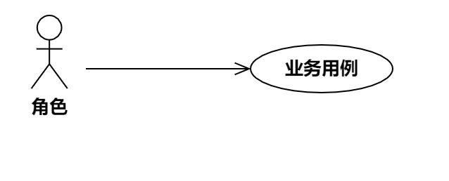
1 . 业务用例分析
用例：用户使用目标系统的案例

Slide 4
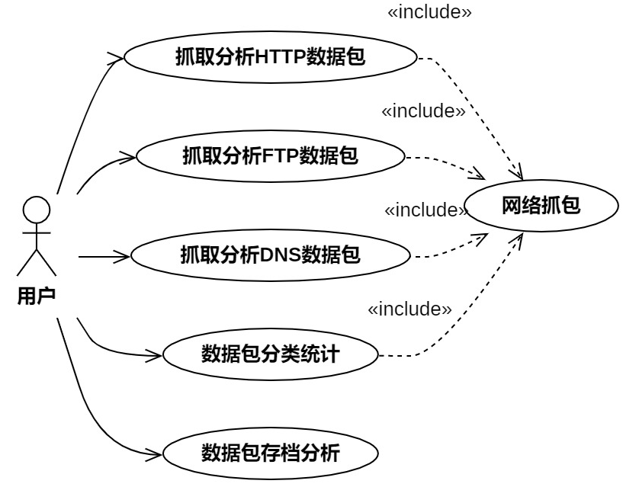
1 . 业务用例分析
抓取并分析网络数据包案例

Slide 5
2. 业务用例描述
统一、规范的用例描述方式和内容格式可以极大地提高用例描述准确度，有效指导软件工程师开展相关工作。
用例描述
用例名称
执行者优先级
前置条件
结束情况
异常情况

Slide 6
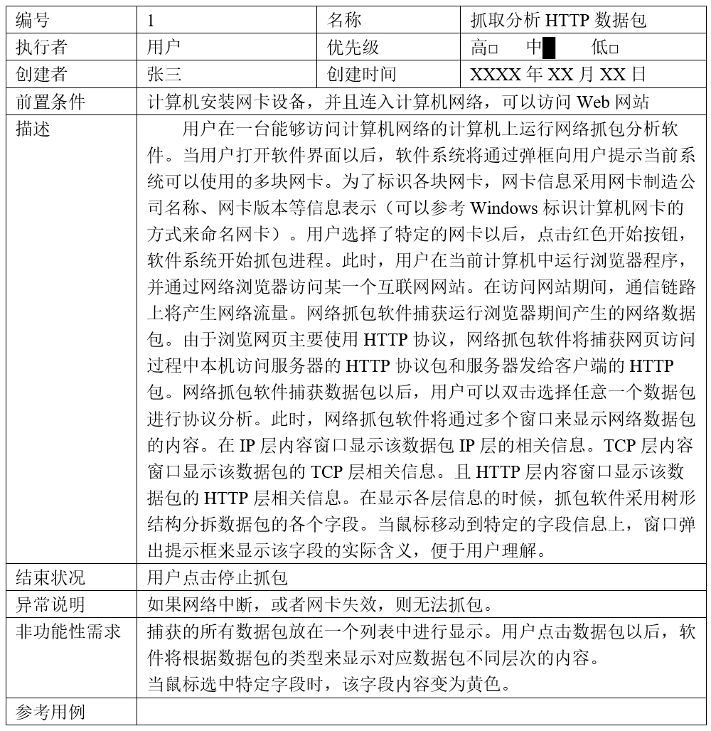
2. 业务用例描述
抓取并分析网络数据包案例

Slide 7
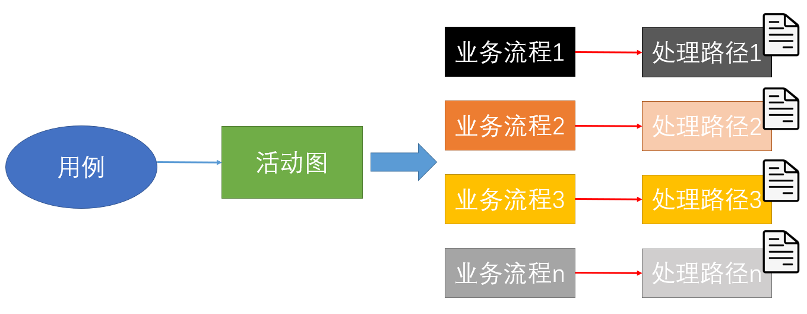
3. 活动建模

Slide 8
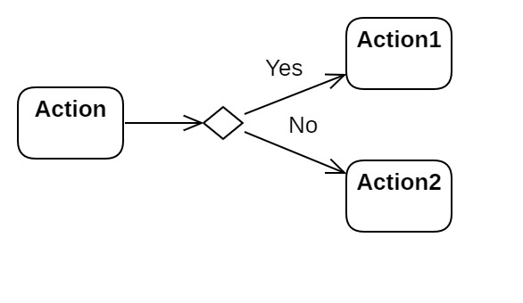
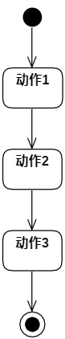
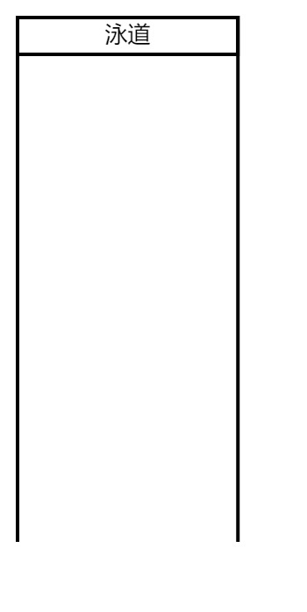
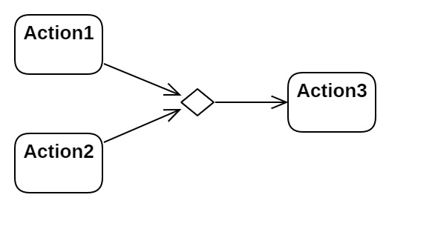
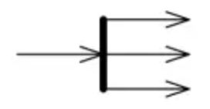
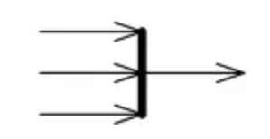
3. 活动建模
决策
活动1描述：输入信息、处理过程、输出结果
合并
活动2描述：输入信息、处理过程、输出结果
活动3描述：输入信息、处理过程、输出结果
分岔
汇合

Slide 9
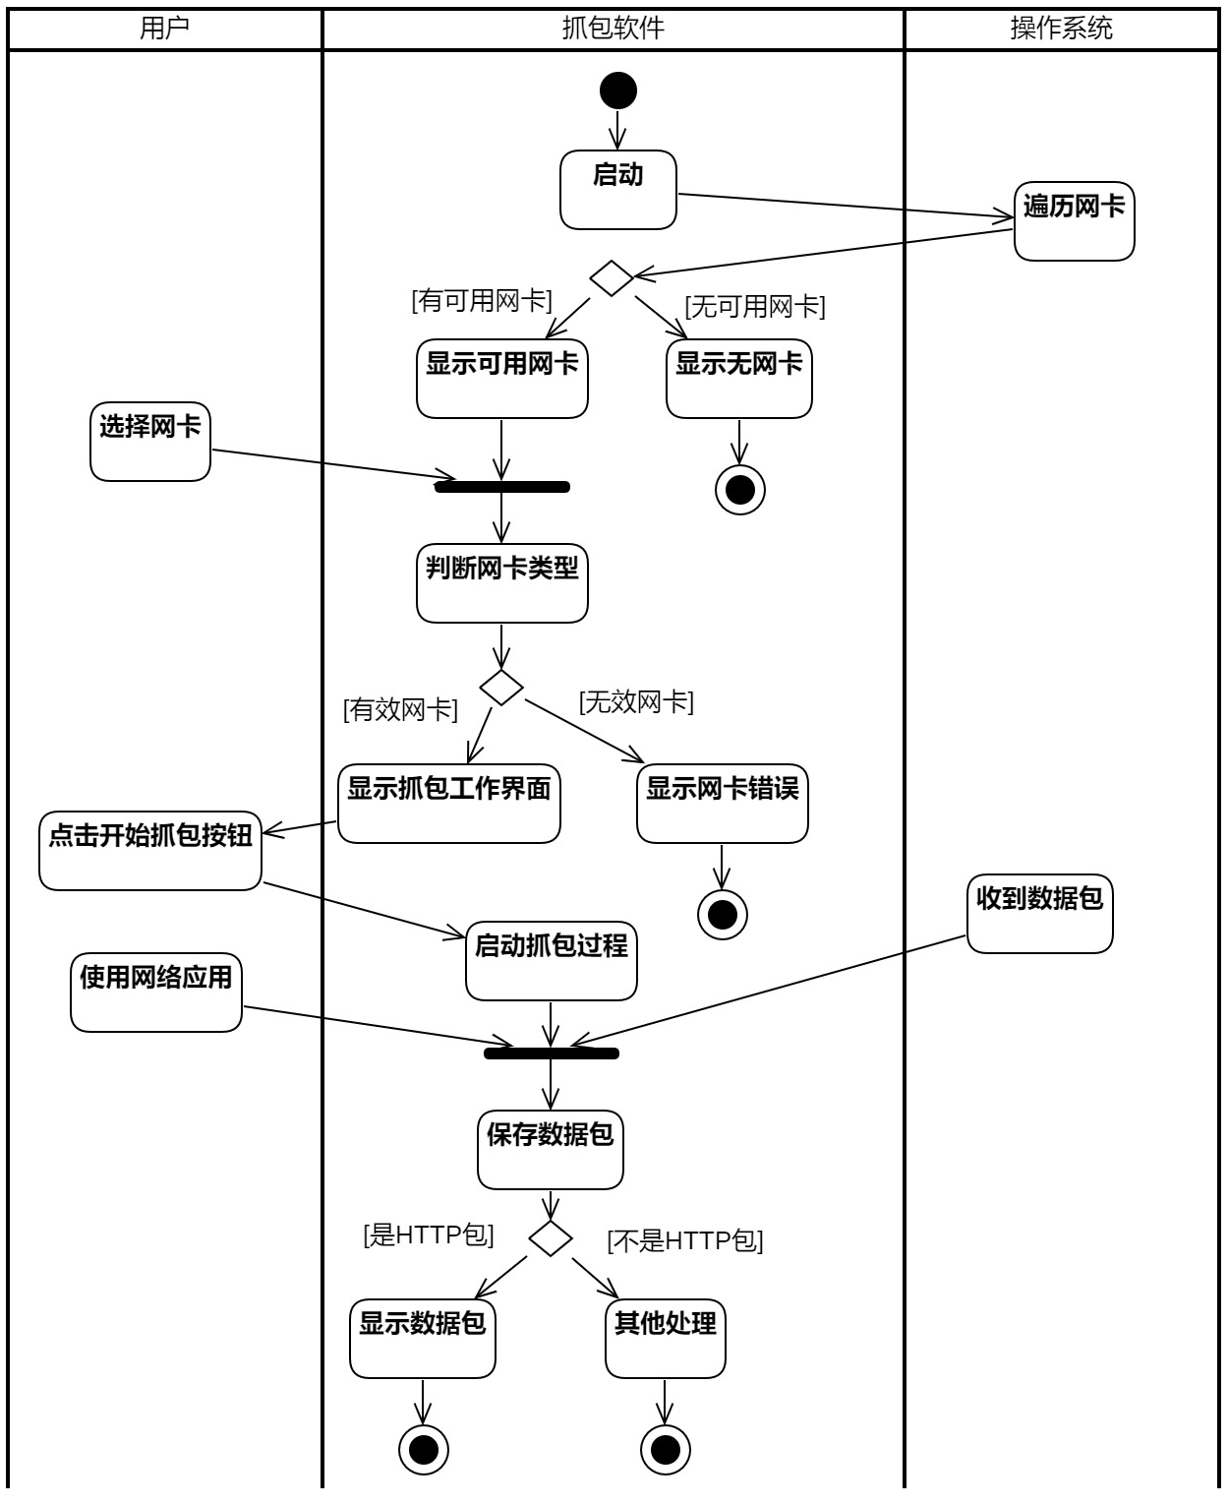
3. 活动建模
抓取并分析网络数据包案例
活动描述案例
选择网卡：
用户在弹出的选择网卡对话框中查看所有可以得到的计算机网卡，然后用鼠标左键在列表中选择一块网卡，点击【确定】按钮进行网卡选择。
启动抓包过程：
系统启动后台业务处理过程，将经过指定网卡的数据包封装为指定格式，然后提交给系统后台控制流程。数据包的指定格式见附件等。

Slide 10
4. 分析模型
分析模型是需求分析人员在用例图和活动图的基础上，使用类图、顺序图和状态图对面向对象分析的进一步提炼。
对象建模
属性建模
行为建模
状态建模
划分内容主题

Slide 11
4. 分析模型
（1）对象建模
用于描述“类与对象”，以及它们之间的关系的模型，对目标系统的静态结构进行建模。
对象建模的步骤：
寻找类候选者
理清类之间的关系

Slide 12
4. 分析模型
①寻找类候选者
类
可以感知的物理实体
人或组织的角色
应该记忆的事件
对象之间的相互作用
需要说明的概念

Slide 13
4. 分析模型
①寻找类候选者
用例
名词 + 名词短语
类候选者
活动

Slide 14
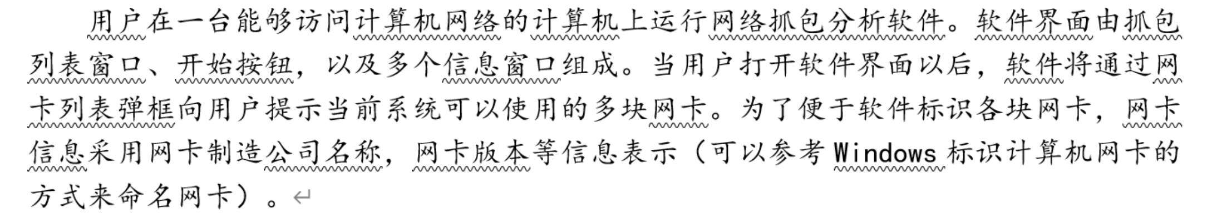
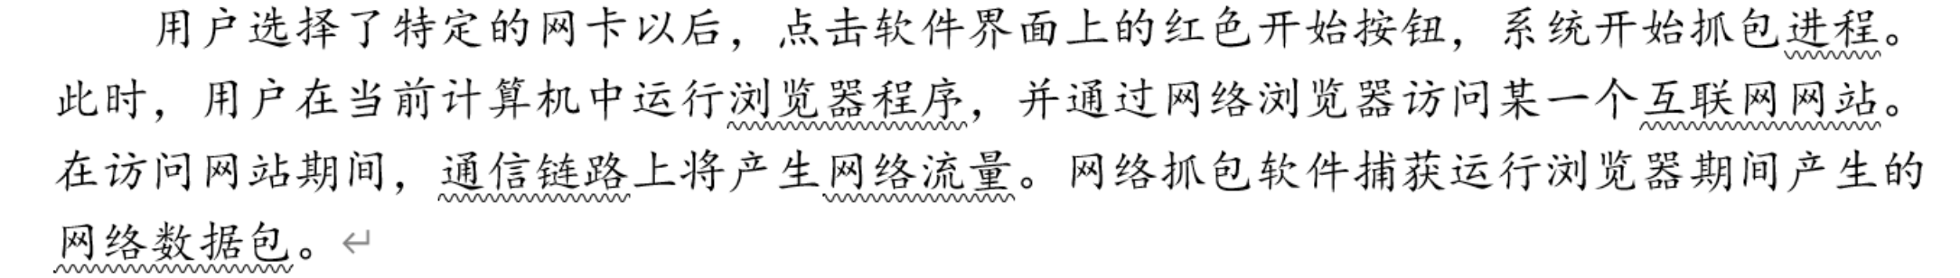
4. 分析模型
抓取并分析网络数据包案例
①寻找类候选者

Slide 15
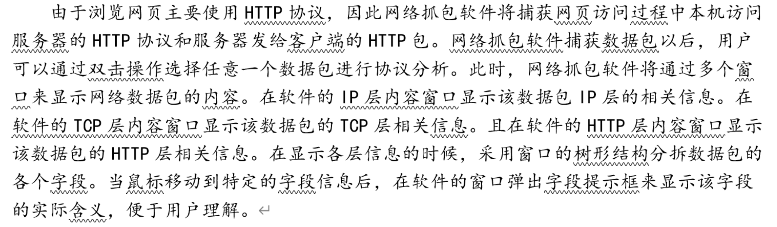
4. 分析模型
抓取并分析网络数据包案例
①寻找类候选者

Slide 16
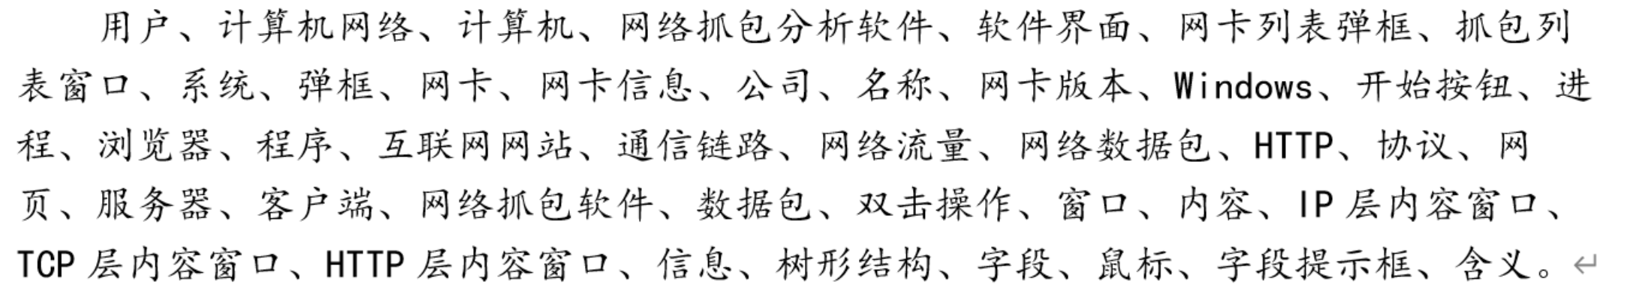
4. 分析模型
抓取并分析网络数据包案例
①寻找类候选者
需求中存在的名词

Slide 17
4. 分析模型
抓取并分析网络数据包案例
①寻找类候选者
冗余的名词
网络抓包分析软件、网络抓包软件可以合并为网络抓包软件；系统和Windows；提示框和弹框等。
与系统无关的名词
计算机网络、计算机、公司、名称、进程、浏览器、程序、互联网网站、网页、服务器、客户端、鼠标、含义等；
笼统的名词
程序、系统、字段、含义、网线、交换机、路由器等；
属于属性的名词
树形结构、开始按钮、网卡版本、网卡信息等。
属于操作的名词
双击操作等
与实现相关的名词
窗口、通信链路、网络流量等。

Slide 18
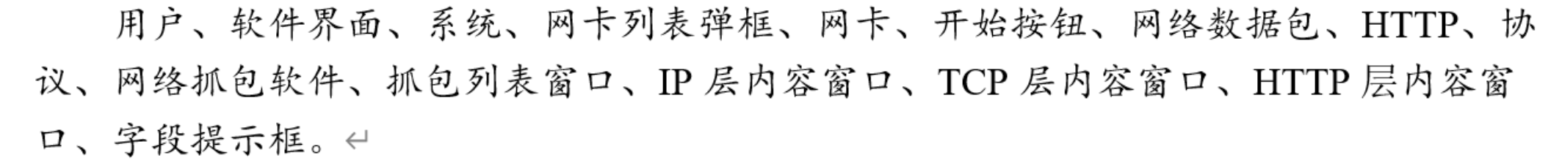
4. 分析模型
抓取并分析网络数据包案例
①寻找类候选者
筛选后，系统中涉及的名词

Slide 19
4. 分析模型
② 理清类之间的关系
用例
动词
类之间的关系
活动

Slide 20
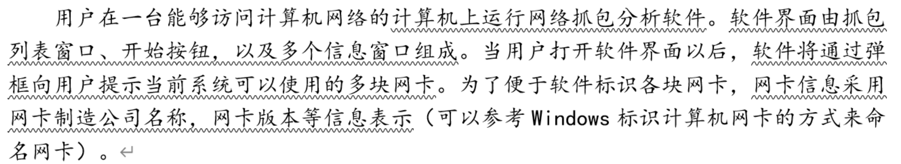
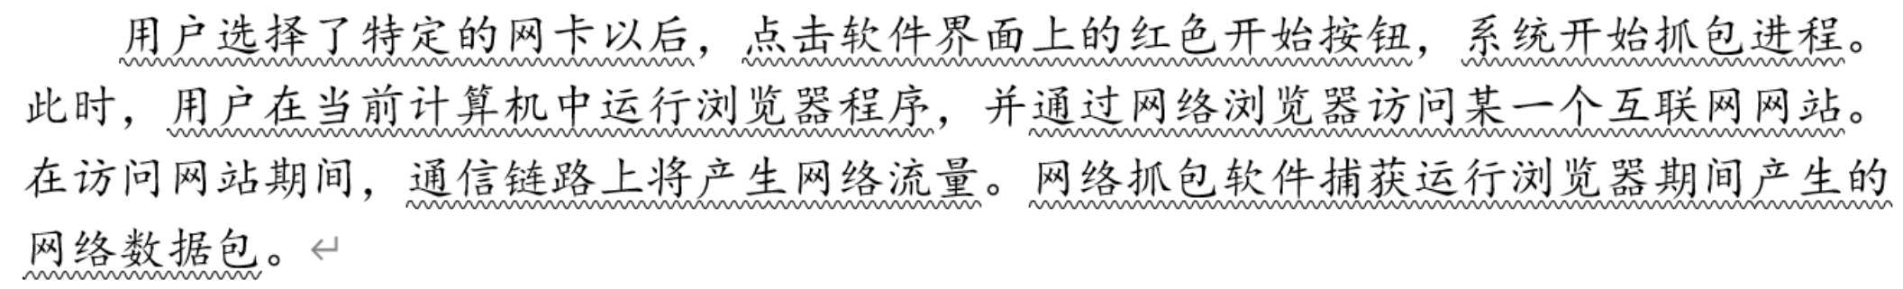
4. 分析模型
② 理清类之间的关系

Slide 21
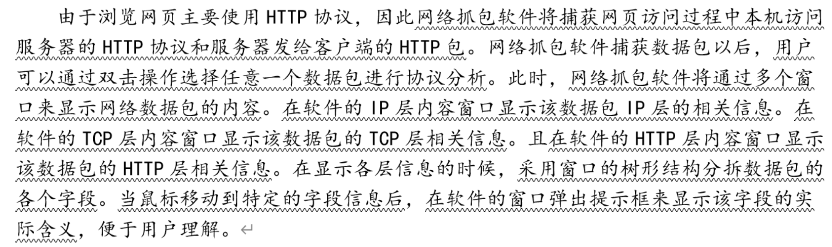
4. 分析模型
② 理清类之间的关系

Slide 22
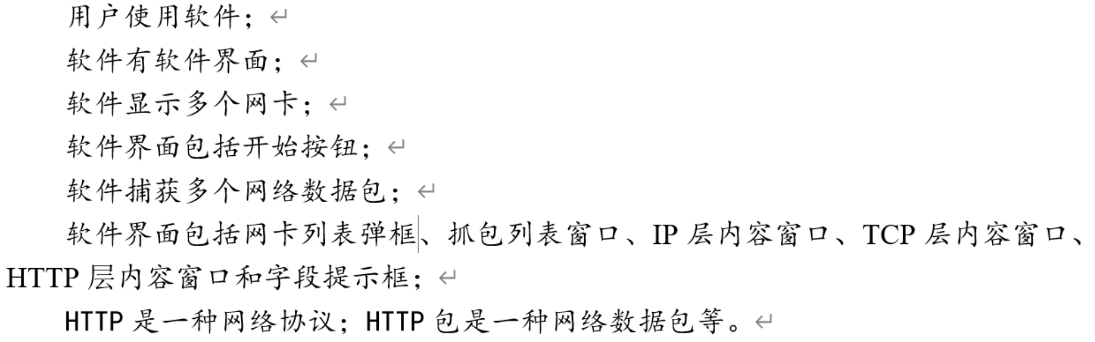
4. 分析模型
② 理清类之间的关系
排除与系统无关的动词

Slide 23
4. 分析模型
② 理清类之间的关系
识别“聚合”或“组合”关系
识别派生关系
分解复杂关系
用例描述“软件分析网络中传输的数据包”，可以分解为网络传输数据包，软件分析数据包。

Slide 24
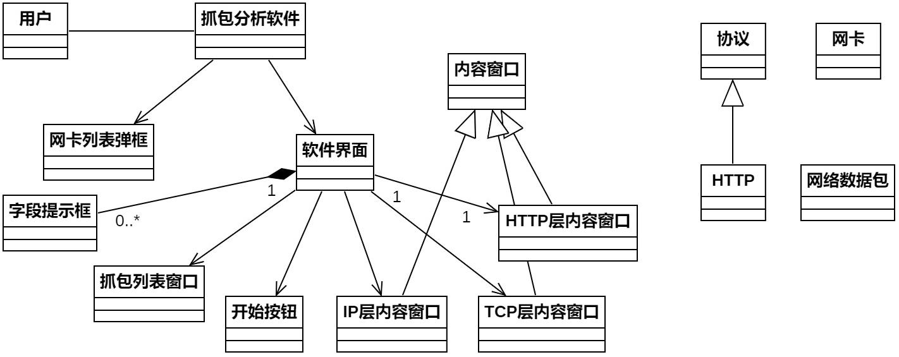
4. 分析模型
抓取并分析网络数据包案例
② 理清类之间的关系
抓取分析HTTP数据包用例对应的类候选者关系

Slide 25
4. 分析模型
（2）属性建模
类是对现实世界实体的抽象，包含了属性和方法两个部分。其中，类属性是对实体各种性质的抽象描述。
通过分析用例和活动描述文档中与类候选者相关的“形容词”、“名词词组”、“定语”等关键内容来获取类的属性候选。

Slide 26
4. 分析模型
（2）属性建模
属性分析原则：
仅关心与目标系统相关的属性，忽略与项目无关的属性。
先确定最重要的属性，然后再逐步增加其他属性。
属性优化原则：
剔除重复的属性
区分对象和属性
结合对象之间的关系来优化属性
避免将类状态设置为类属性
避免属性过于细化

Slide 27
4. 分析模型
（3）行为建模
需求分析人员可以结合对象模型中的类和活动图来编写一系列脚本，通过脚本来描述系统对象为了完成特定的业务逻辑所进行的交互。
脚本起始于系统外部的输入事件，结束于系统外部的输出事件，且包含业务发生期间的所有系统内部事件。
事件包括系统内部的所有交互信息，以及系统与外部设备交互信息等；

Slide 28
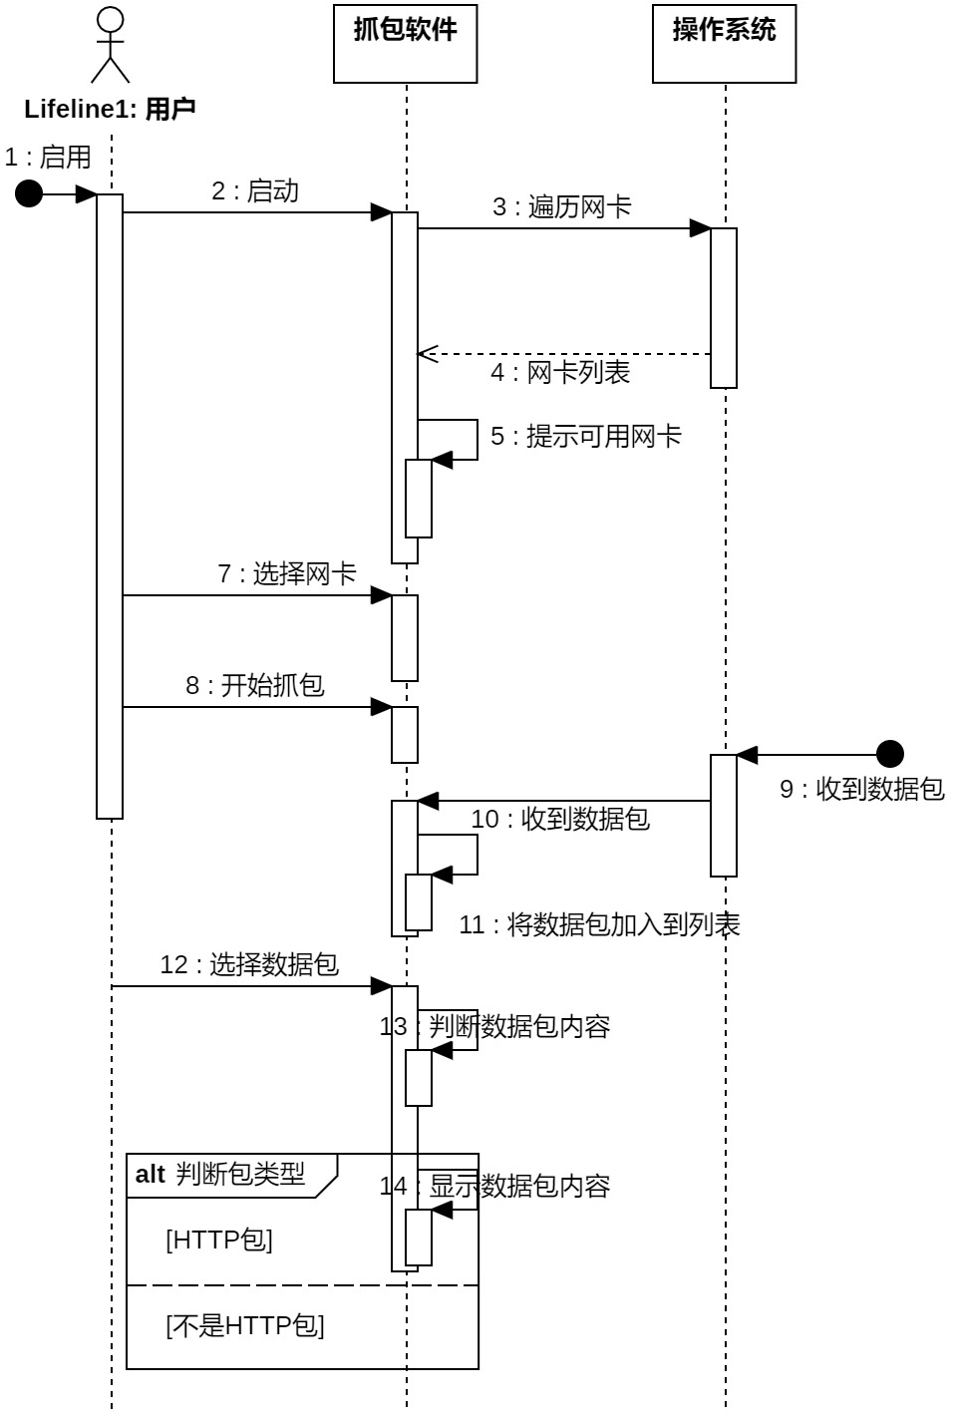
4. 分析模型
抓取并分析网络数据包案例
（3）行为建模

Slide 29
4. 分析模型
（4）状态建模
系统状态：系统的不同运行阶段；
对象状态：对象不同的属性值。

Slide 30
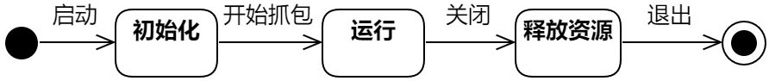
4. 分析模型
抓取并分析网络数据包案例
系统状态案例

Slide 31
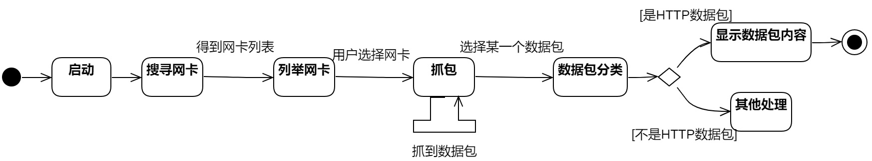
4. 分析模型
抓取并分析网络数据包案例
抓包软件类的状态图案例

Slide 32
4. 分析模型
（5）划分内容主题
主题（现实世界） ：针对某一类事情或者事物的聚合。
主题（面向对象）：一组具有较强联系的类组成类集合。
主题划分方式
自底向上划分主题
自顶向下划分主题
主题划分原则：使不同主题内的对象相互依赖和交互最少。

Slide 33
4. 分析模型
抓取并分析网络数据包案例
抓包分析软件主题划分案例
抓包分析软件
获取网卡信息
捕获数据包
数据包统计分析
数据包存档

Slide 34
4. 分析模型
（6）分析模型完善
当分析模型中的类，以及类的属性、方法、关系分析完成以后，需求分析人员可以结合用例描述和活动描述对完成的分析模型进行反复审查，降低由于需求获取不准确带来的模型缺陷。
在对模型进行修改时，需求分析人员可以结合领域知识，在分析模型中增加相应的类来完善需求分析内容。

Slide 35
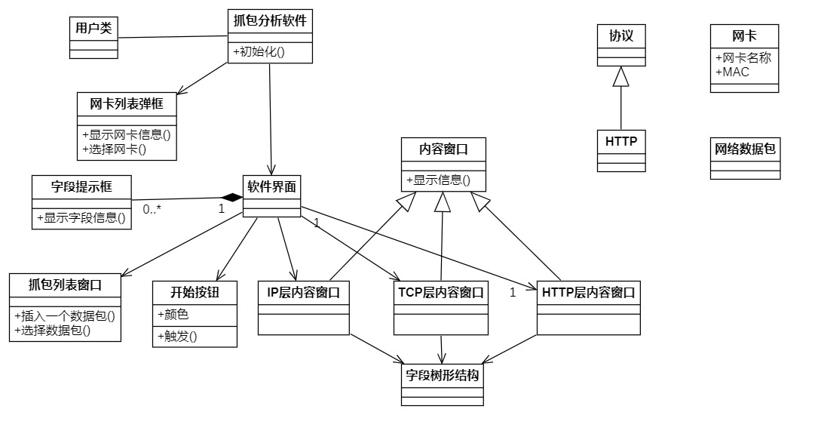
4. 分析模型
原始模型：

Slide 36
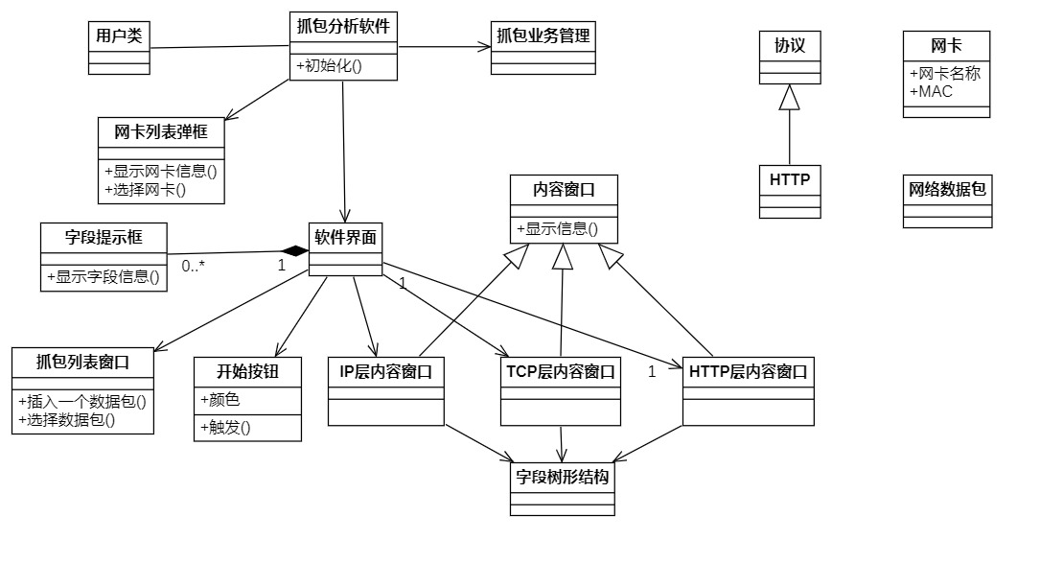
4. 分析模型
优化1：在抓包分析软件的分析模型中增加捕获网络数据包的抓包管理类。

Slide 37
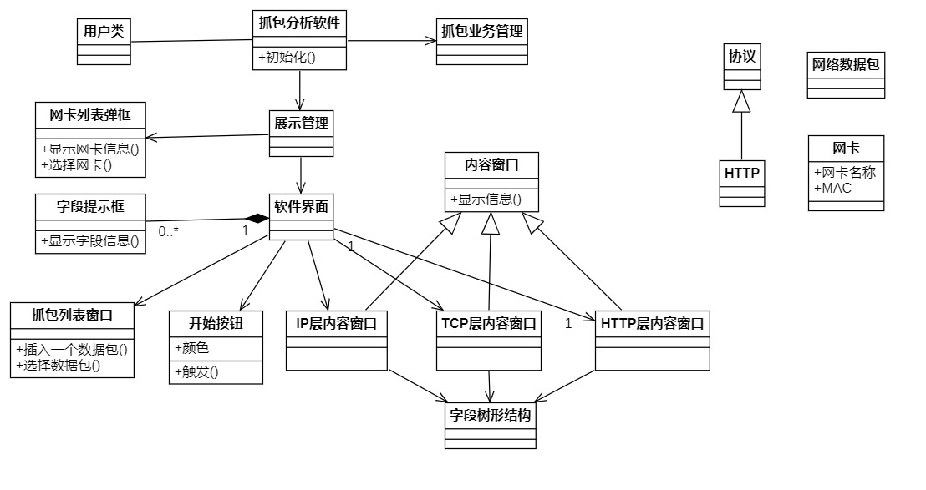
4. 分析模型
优化2：抓包分析软件可以分解为软件管理后台，以及抓包部分和展示部分。

Slide 38
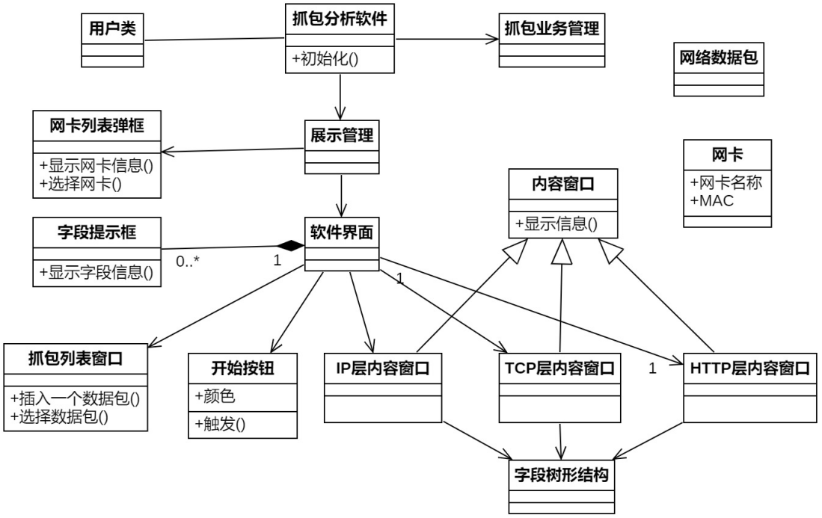
4. 分析模型
优化3：删除抓包分析软件分析模型中的协议类、HTTP类。

Slide 39
5. 面向对象分析评审
分析模型审核指标
正确性
完整性
一致性
可行性

Slide 40
5. 面向对象分析评审
（1）正确性评审：评估需求分析人员描述用户需求内容的准确程度。
主要内容：
类候选者是否与用户提出的概念相对应？
用户是否可以理解类候选者的术语表？
需求描述是否与用户的定义一致？
分析模型中是否正确描述了系统中定义的功能？
分析模型中是否描述了所有的业务处理流程，包括处理异常？
分析模型是否准确表达了需求中的每一个动作？
分析模型中是否准确表达了系统的状态？

Slide 41
5. 面向对象分析评审
（2）完整性评审：评估分析模型内容相对于用户需求的完整程度。
主要内容：
用例需求是否完整？
分析模型中是否描述了系统中定义的所有功能？
分析模型中的类是否涵盖了用户需求中的所有必须概念？
类候选者的属性是否恰当、完整？
类的属性是如何设置的？
属性的性质是什么？
属性有没有限定词？
类之间的关系是否恰当？
类关系中设定的重数是否合理？
类中提供的方法是否合理？

Slide 42
5. 面向对象分析评审
（3）一致性评审：判别需求分析中定义的内容是否与用户需求中描述的内容相一致。
主要内容：
类和用例是否存在重名？
是否有相同名字的实体表示相同的现象？
类的属性和方法是否有重复？
所有的实体是否采用统一的方式进行描述？
分析模型中是否存在歧义？

Slide 43
5. 面向对象分析评审
（4）可行性评审：对系统的可行性内容进行评审。
主要内容：
定义的需求内容是否有创新内容，且创新内容是否可以被实现？
需求分析中定义的性能需求是否可以实现？
用户定义其他非功能需求是否能完成等。

Slide 44
6. 小结
面向对象分析就是需求分析人员运用面向对象方法对用户需求进行建模的过程。
分析模型构建过程
寻找类候选者（名词、名词短语）
理清类之间的关系（动词，动宾短语）
探寻类的属性（形容词、名词短语）
寻找类的方法
划分系统主题
分析模型审查

Slide 45
谢谢大家！
课后思考：
1. 如果要完成面向对象分析，你觉得UML建模时需要关注哪些内容？
2. 如果一个项目涉及的内容非常丰富，应当如何进行需求建模？
3. 看了面向对象分析的评审内容，你觉得应该如何做需求分析？
Notes:
1. UML图示的描述非常重要

